Slide 2
Einführung in die Politikwissenschaft
Prof. Dr. Marc Bühlmann
Année Politique Suisse
Institut für Politikwissenschaft
Universität Bern

Slide 3
Lernvideo 4.2
Politikwissenschaftliche Ansätze

Slide 4
Wo wir uns befinden…
Politikwissenschaft
Politische Kultur
Policy-Analyse
Internationale Beziehungen
Politische Soziologie
Vergleichende Politik
Politische Systeme
Politische Theorie
empirisch
Political Behavior
Schweiz
EU
Comparative Politics
Vergleichende Regierungslehre
Politik / Wissenschaft
normativ
1-4
5
6
7
8
9
10
11
12
13

Slide 5
Inhalt
Wie geht Politikwissenschaft vor?
4 Ansätze

Slide 6
Wie geht Politikwissenschaft vor?
Wissenschaftsverständnis bestimmt auch wissenschaftliche Vorgehensweisen
Vier idealtypische Ansätze:
Empirisch-analytisches Vorgehen
Objektiv-hermeneutisches Vorgehen
Normativ-ontologisches Vorgehen
Historisch-dialektisches Vorgehen
Was ist Politikwissenschaft?

Slide 7
Inhalt
Wie geht Politikwissenschaft vor?
4 Ansätze

Slide 8
4 Ansätze
Empirisch-analytischer Ansatz
Vorgehen:
Kausalhypothese (basierend auf Vorwissen/Theorie) aufstellen;
Sammeln und beschreiben von Beobachtungen, mit denen Hypothese getestet und Theorie falsifiziert werden kann.
Bedingungen:
Objektivität (intersubjektive Nachvollziehbarkeit),
Validität (Gültigkeit),
Reliabilität (Verlässlichkeit),
Werturteilsfreiheit.
Ziel: Erklärung und Verallgemeinerung

Slide 9
4 Ansätze
Objektiv-hermeneutischer Ansatz
Vorgehen:
Fragestellung (Vorwissen, Theorie) durch Interpretation beantworten;
Verstehen des Sinns (Inhaltes) einer Handlung.
Bedingungen:
Vorgehen nach bestimmten und transparenten Regeln;
Objektivität (Herausarbeiten von Kontext-, Kultur- und Zeitabhängigkeiten).
Ziel: Auslegen (Interpretieren) und Verstehen (v.a. von Text); Rekonstruktion von Sinnzusammenhängen

Slide 10
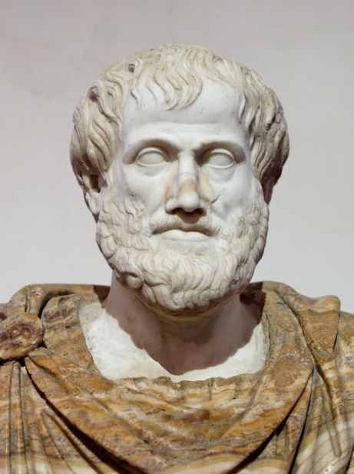
4 Ansätze
Normativ-ontologischer Ansatz
Vorgehen:
Vergleich tatsächlich vorherrschender Phänomene mit ontologischen Bedingungen (allgemein gültige Regeln)
Bedingungen:
Verdeutlichung des normativen Standpunktes (was heisst «gut»)
Ziel: Voraussetzungen finden für gute Politik und gute Ordnung zwecks Entfaltung des Menschen (Bewertung)

Slide 11
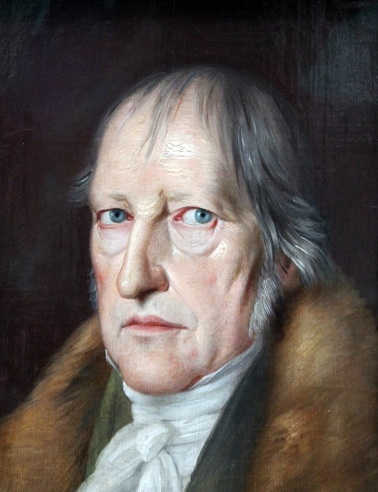
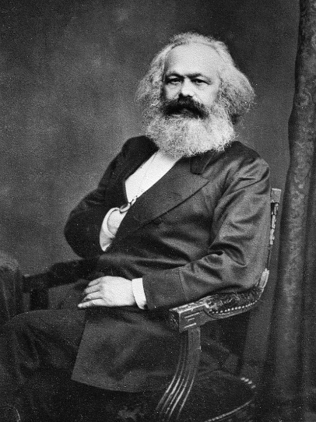
4 Ansätze
Historisch-dialektischer Ansatz
Vorgehen:
Untersuchung von Phänomenen unter Berücksichtigung historischer Prozesse, in welche die Phänomene eingebettet sind und mit welchen sie in dialektischem Verhältnis stehen.
Bedingungen:
Basisannahme des historischen Ziels der Emanzipation und Gleichberechtigung.
Ziel: Untersuchung der bestehenden Verhältnisse auf Realisierung von Emanzipation und entsprechende Kritik.

Slide 12
Vorgehensweisen - Wissenschaftsverständnis
DENK MAL!

Slide 14
Quellen
Quellen der auf den Folien verwendeten Abbildungen
Titelfolie: Wordle aus Zitatenschatz (Definitionen von Politik)
Aristoteles: Büste von Aristoteles. Marmor. Römische Kopie nach dem griechischen Bronze-Original von Lysippos, um 330 vor Chr. Der Alabaster-Mantel ist eine Ergänzung in der Moderne (https://commons.wikimedia.org/wiki/File:Aristotle_Altemps_Inv8575.jpg?uselang=de)
Hegel: Georg Wilhelm Friedrich Hegel, porträtiert von Jakob Schlesinger, 1831 (https://de.wikipedia.org/wiki/Georg_Wilhelm_Friedrich_Hegel#/media/Datei:1831_Schlesinger_Philosoph_Georg_Friedrich_Wilhelm_Hegel_anagoria.JPG)
Marx: Karl Marx (1875), Fotografie von John Mayall jun. (https://de.wikipedia.org/wiki/Karl_Marx#/media/Datei:Karl_Marx_001.jpg)

